Slide 1

能源與動力系列─ 【逆風自走車】
shorturl.at/iBTW9
銘傳國中│蔡依帆老師

Slide 2
活動簡介

Slide 3


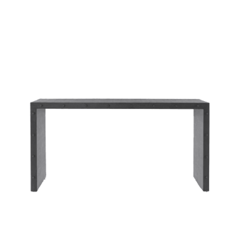
任務目標
製作一輛能在最短時間內抵達終點的逆風車。
START
GOAL

Slide 4
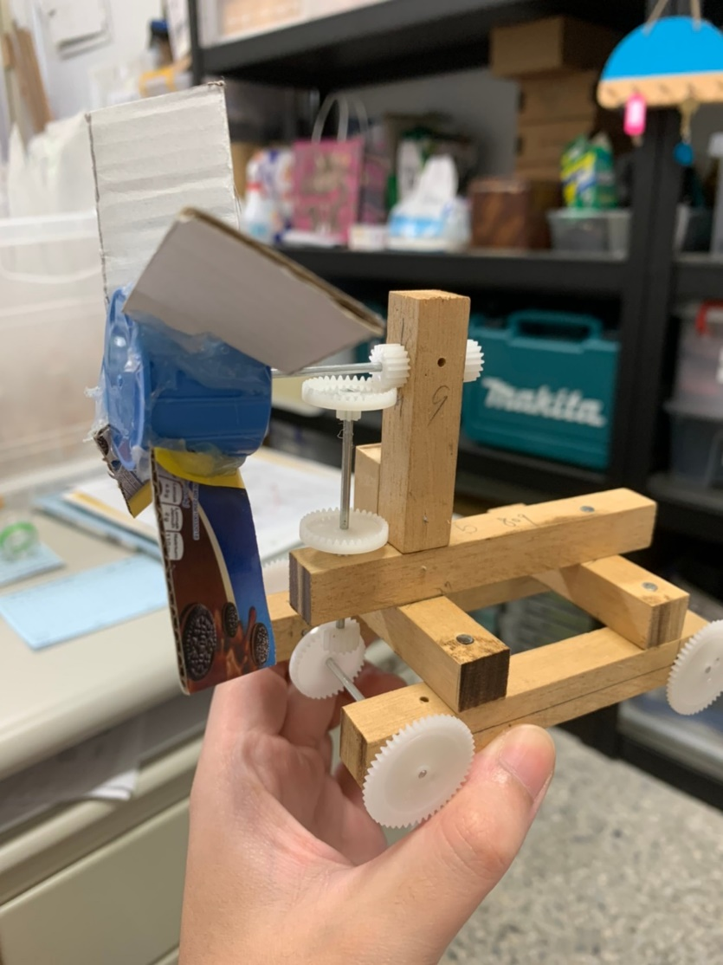
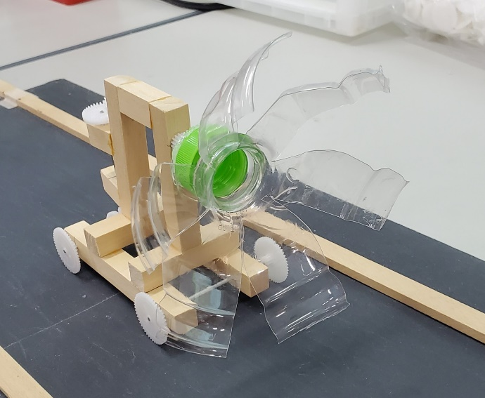
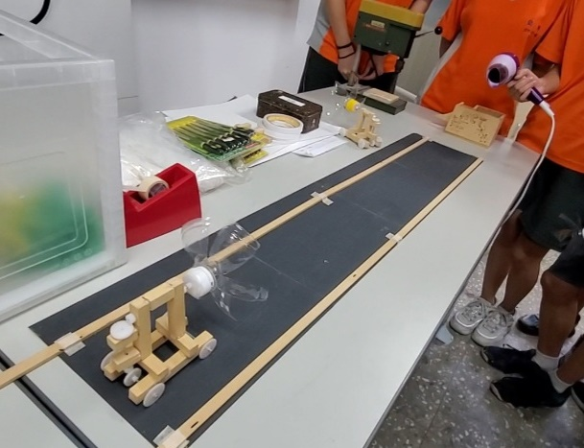
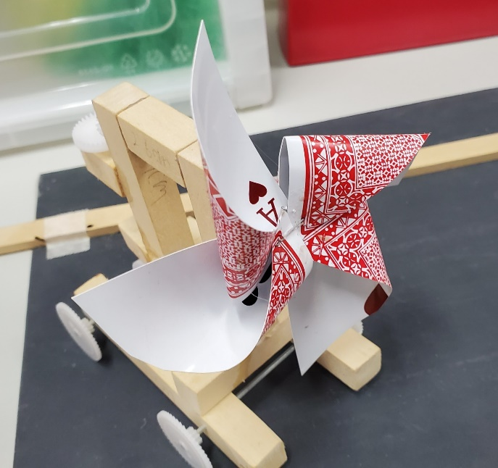
學生作品

Slide 5
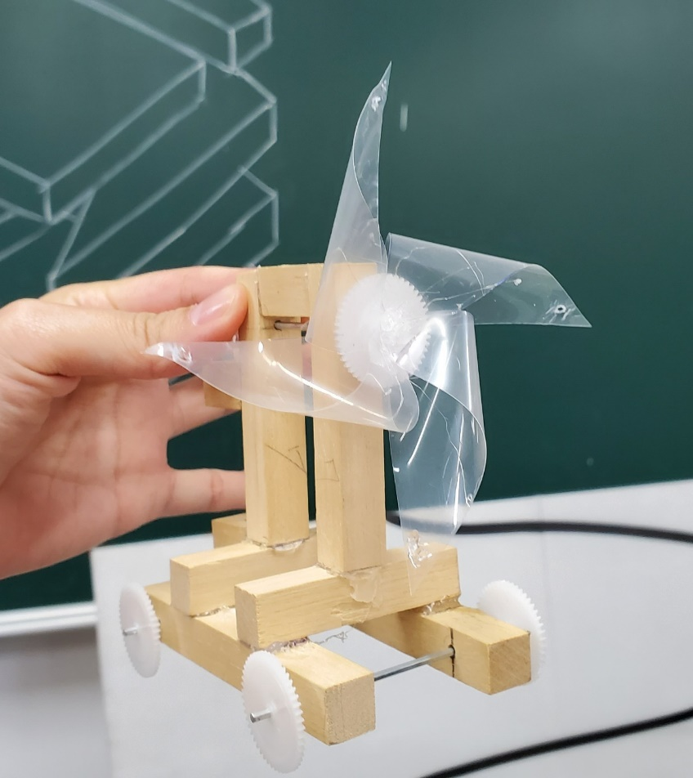
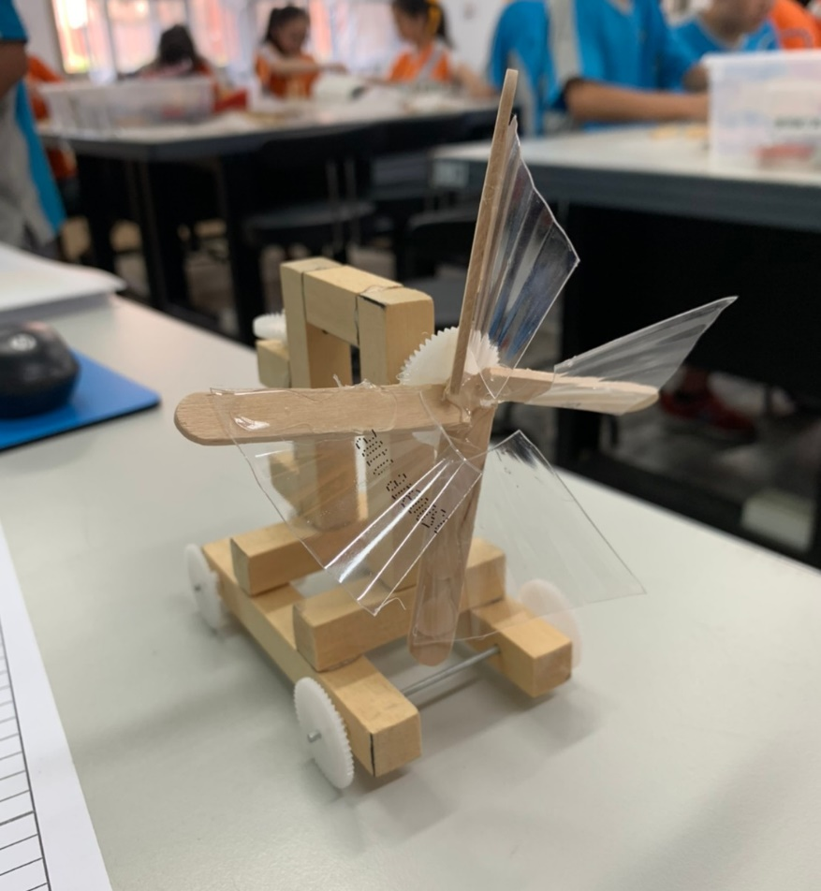
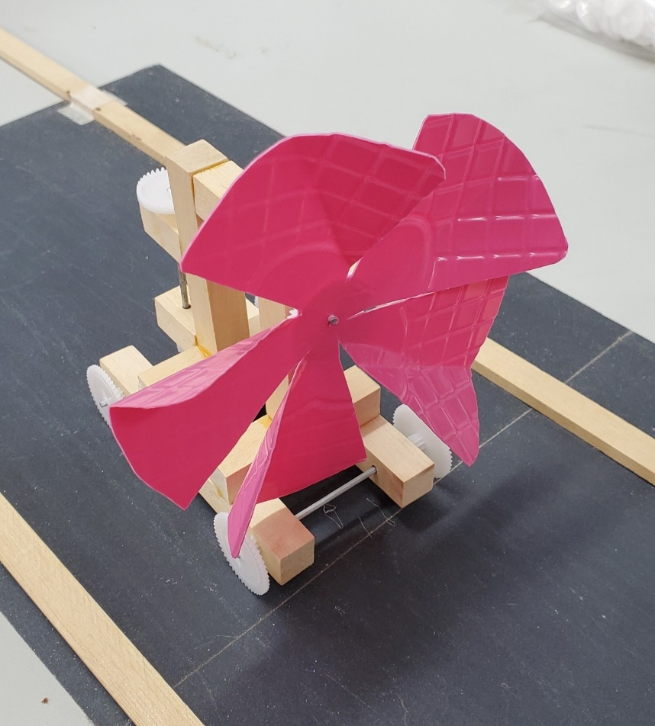
學生作品

Slide 6
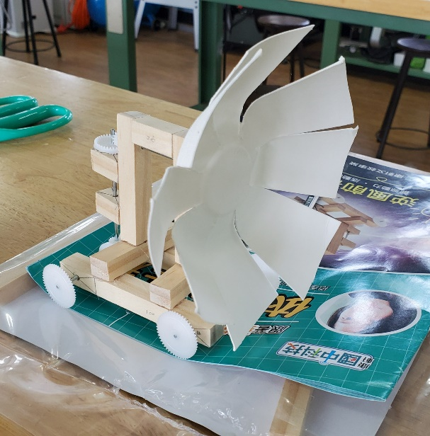
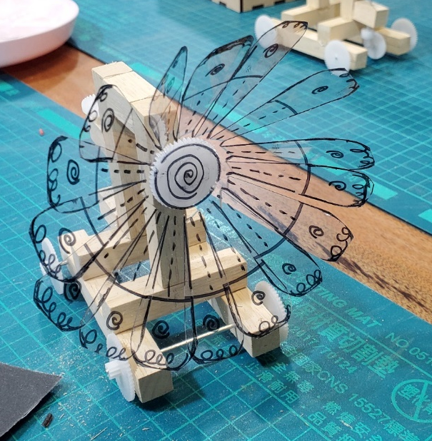
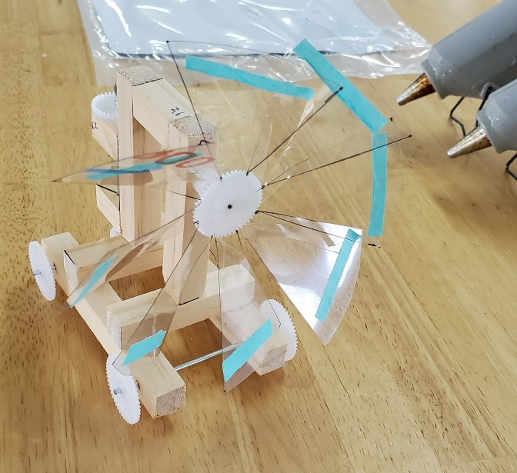
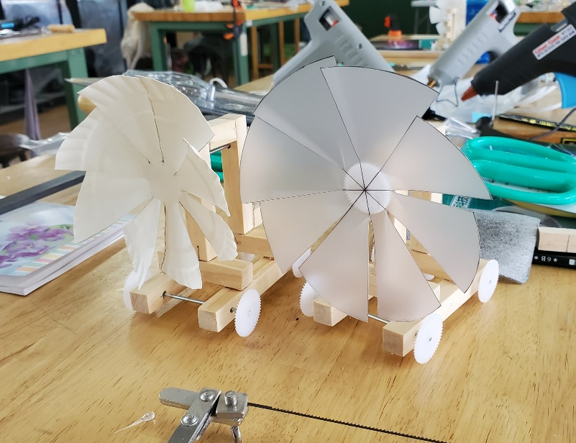
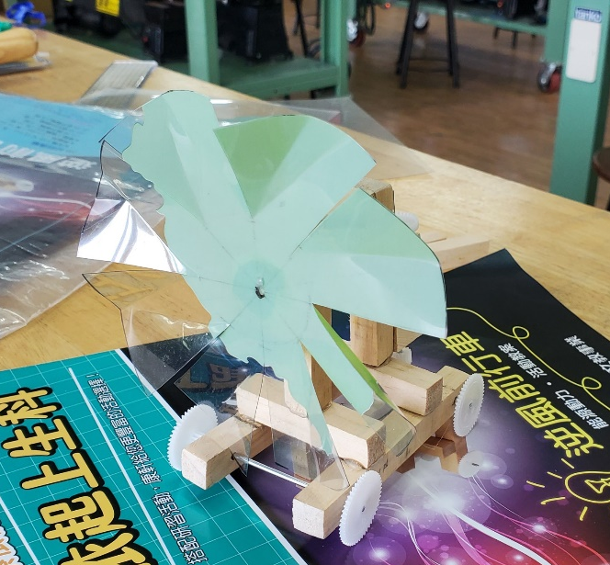
老師作品

Slide 7
條件限制
車輛尺寸：長+寬+高≦50公分
競賽過程中：
每個人有 2 次原地調整逆風車的機會，計時不暫停
逆風車經 2 次調整仍故障無法繼續參賽，則提前被淘汰
逆風車在賽道原地停止超過 5 秒則被淘汰

Slide 8
可用資源
人力：兩人一組或依老師指定
時間：含設計製作與競賽，共8節課
機具：鋼尺、直角規、線鋸機(手線鋸)、鑽床、砂磨機(砂紙)、夾具、鉗子、美工刀或剪刀

Slide 9
可用資源
車體結構︰
12mm*12mm*90cm 方木條
傳動機構︰
2mm*70mm鋼軸*兩支
模數0.5平齒輪48齒*5個
模數0.5平齒輪12齒*3個
模數0.5冠狀齒輪36齒*2個
扇葉製作︰透明塑膠片、會員卡、塑膠免洗盤、含蓋寶特瓶、撲克牌…
其他︰砂紙、熱熔膠槍、黏著劑、橡皮筋…

Slide 10
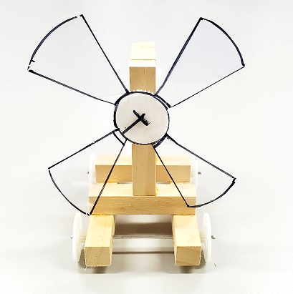
製作要素歸納
葉片數
大小
材質
角度
風扇
垂直與平行
加工精準度
車體結構
齒輪咬合
轉動裕度
傳動機構

Slide 11
製作步驟─車架

Slide 12
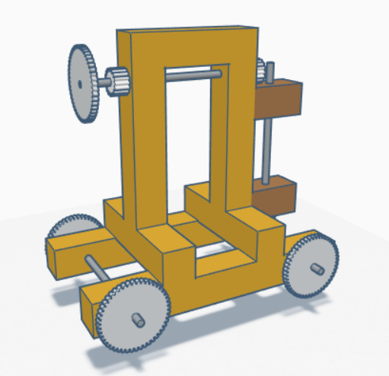
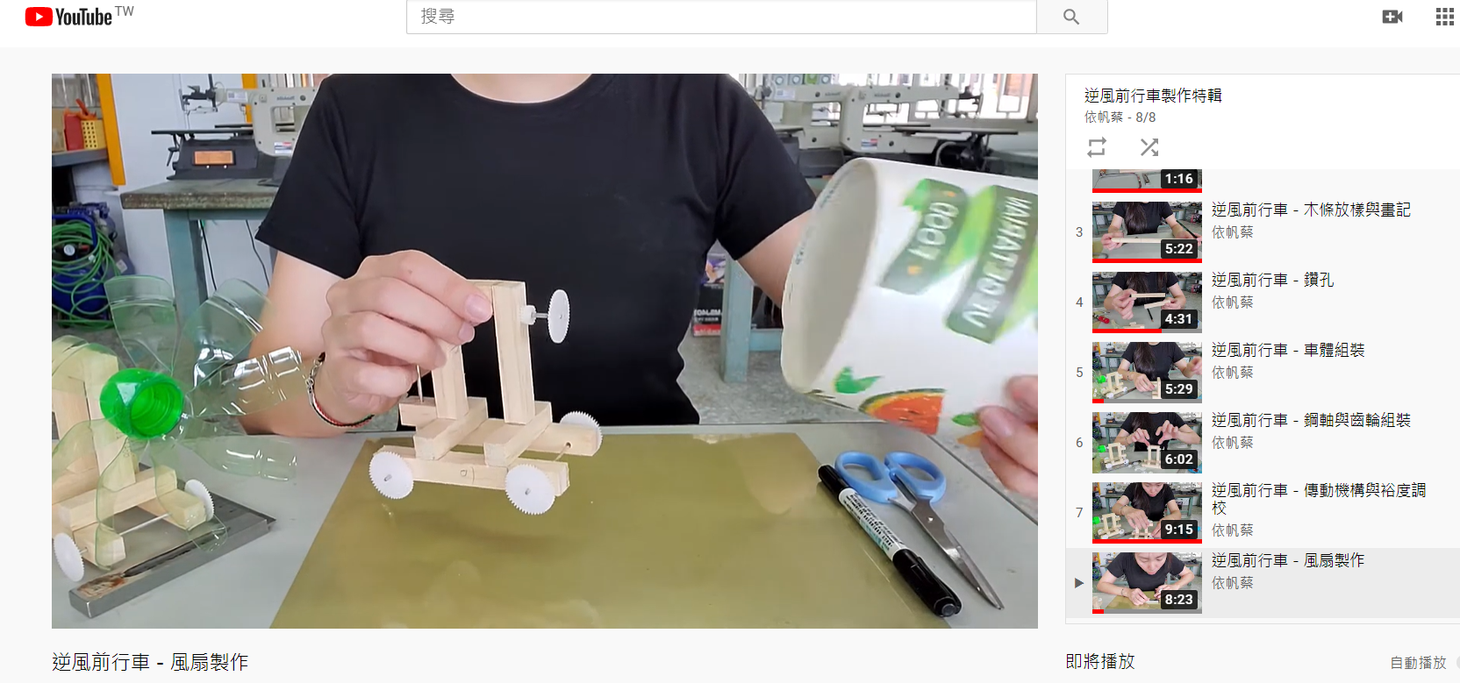
★立體圖
TinkerCAD連結
Youtube製作步驟

Slide 13
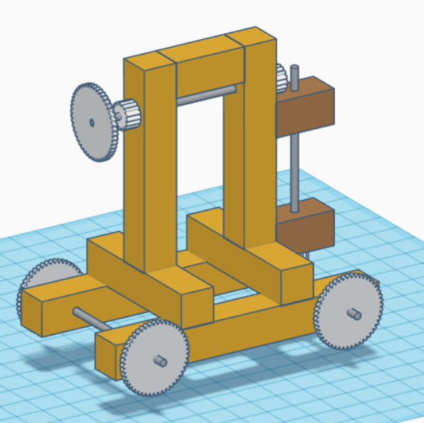
共九塊零件
7
8
6
5
9
4
3
2
1

Slide 14
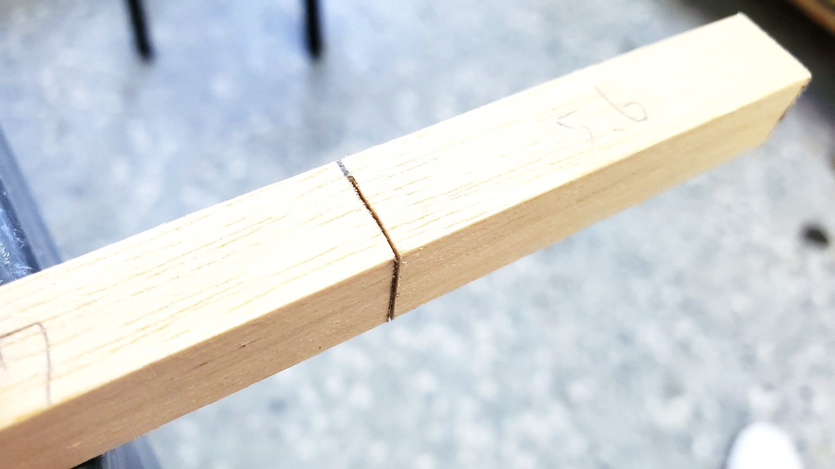
1) 依據工作圖尺寸放樣至木條
2.6
2.2
7
7
2.2
5.6
10
5.6
放樣時可使用鉛筆來回將線條加粗，以計入鋸路的裕度
10

Slide 15
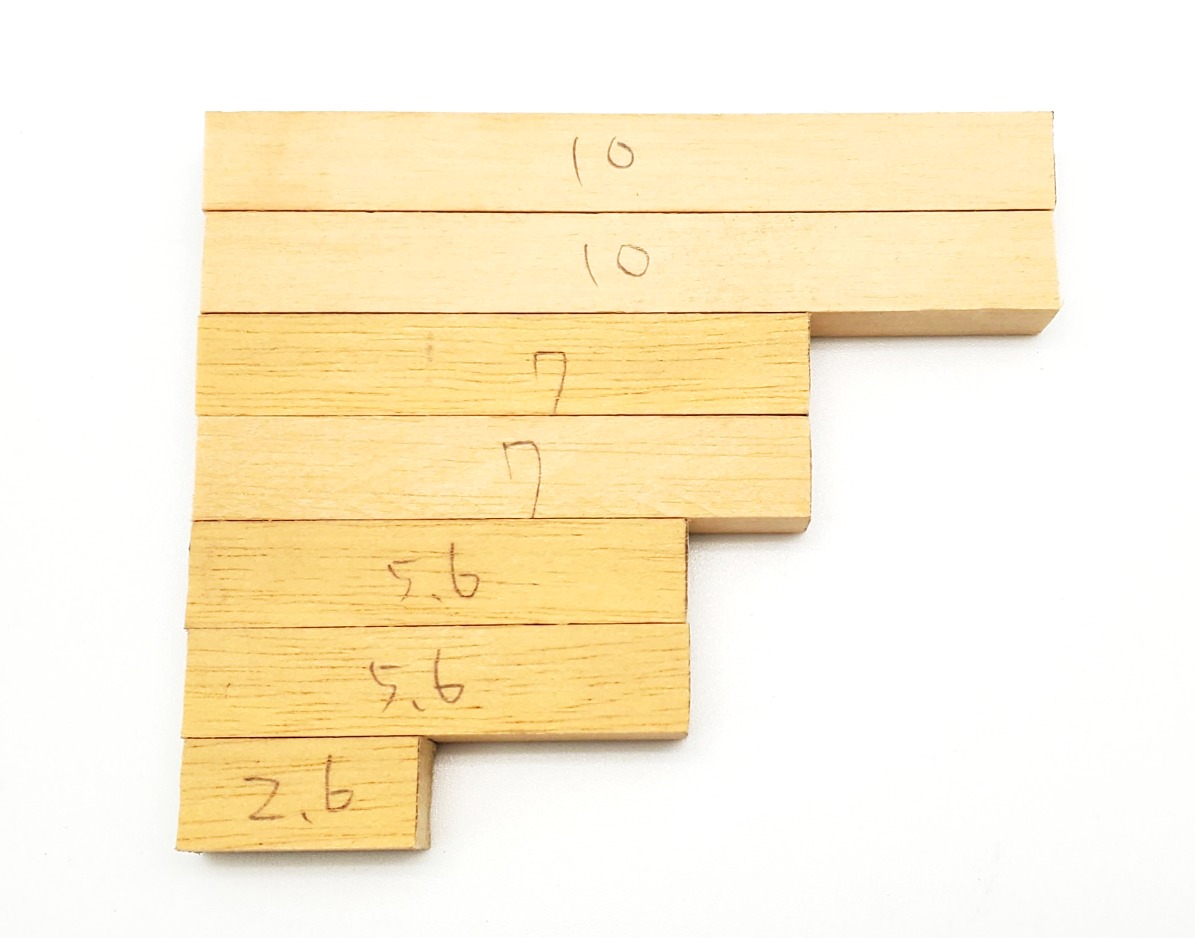
2) 鋸下七塊零件，砂磨至相同長度

Slide 16
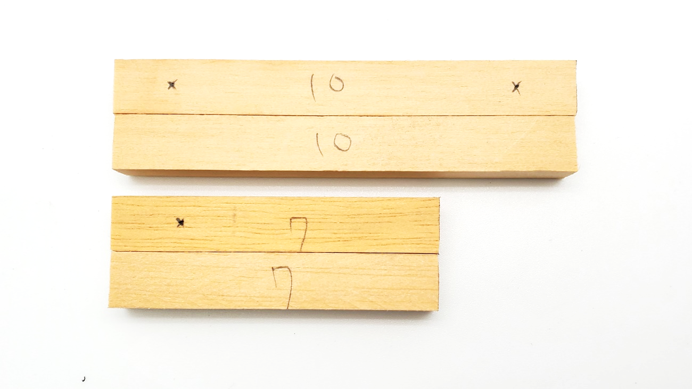
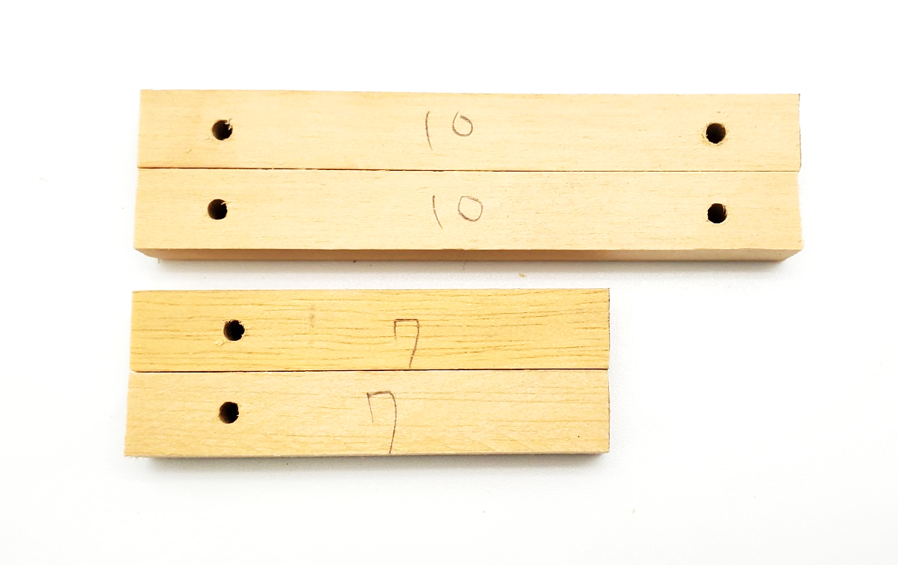
3) 依工作圖尺寸畫記並鑽孔
13mm
13mm
15mm
可以兩塊疊合一起鑽孔，使孔洞對齊

Slide 17
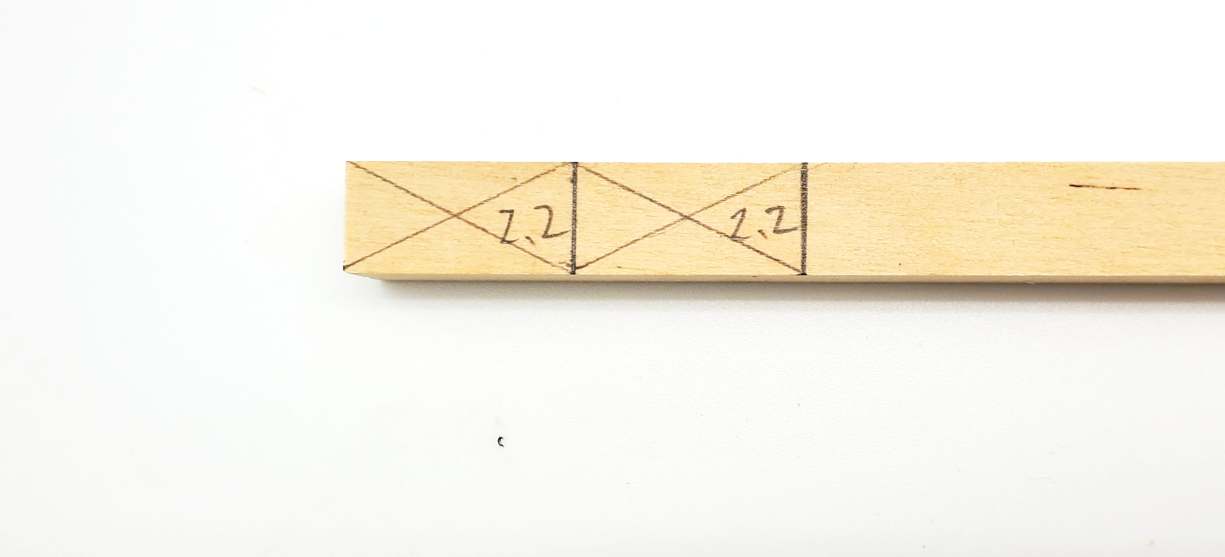
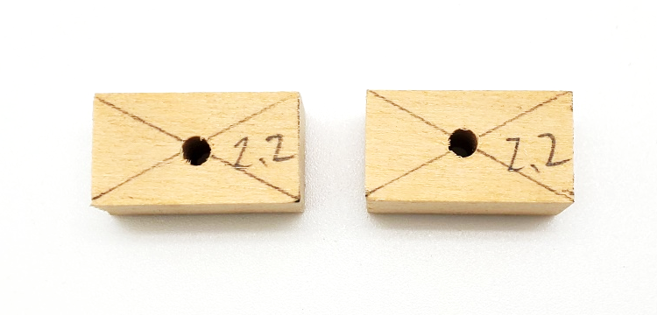
4) 兩塊22mm小木塊先鑽孔後鋸切

Slide 18
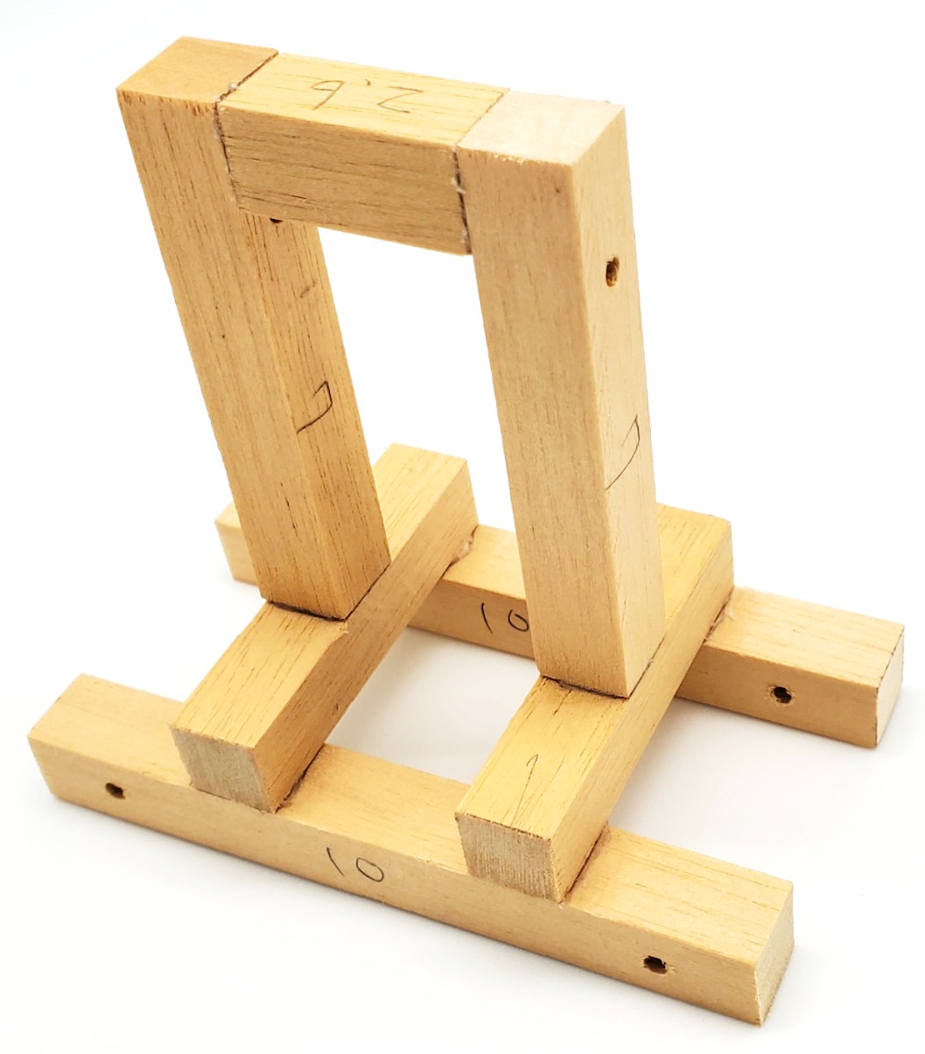
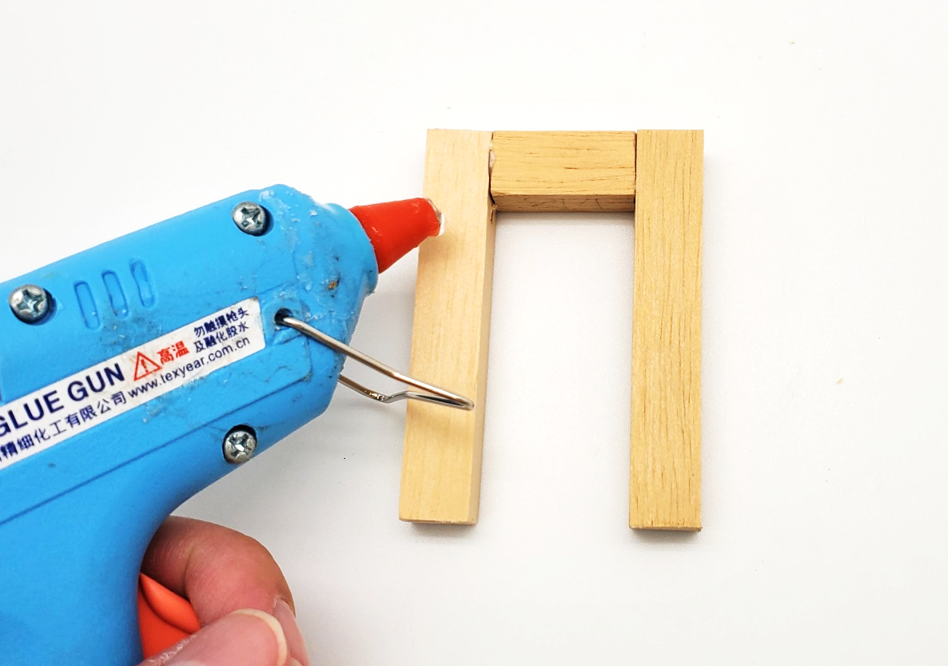
5) 黏合車體結構(由上至下)
22mm
25mm
兩塊22mm小木塊先不黏，後續根據傳動齒輪咬合位置再黏上

Slide 19
熱熔膠 V.S. 木工膠
★膠合加壓
熱融膠槍製作較快速，但融膠易因溫度不足冷卻而產生厚度，需注意充分加熱
木工膠需要乾燥時間，可輔以小夾具或寬版橡皮筋幫助加壓固定

Slide 20
製作步驟─傳動機構

Slide 21
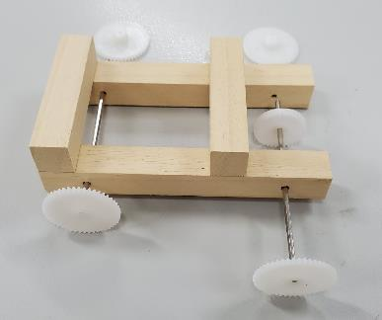
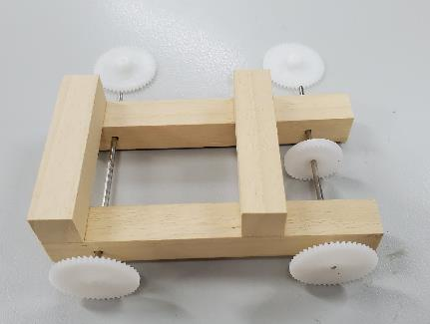
1) 組裝前後輪軸心
★檢核點1
前後輪軸要鬆鬆的
結構固定→傳動零件→止擋與車輪
(結構) (機構) (微調)
36T
冠狀齒輪
48T
平齒輪*4
可以用手提電鑽將軸孔通一通擴孔

Slide 22
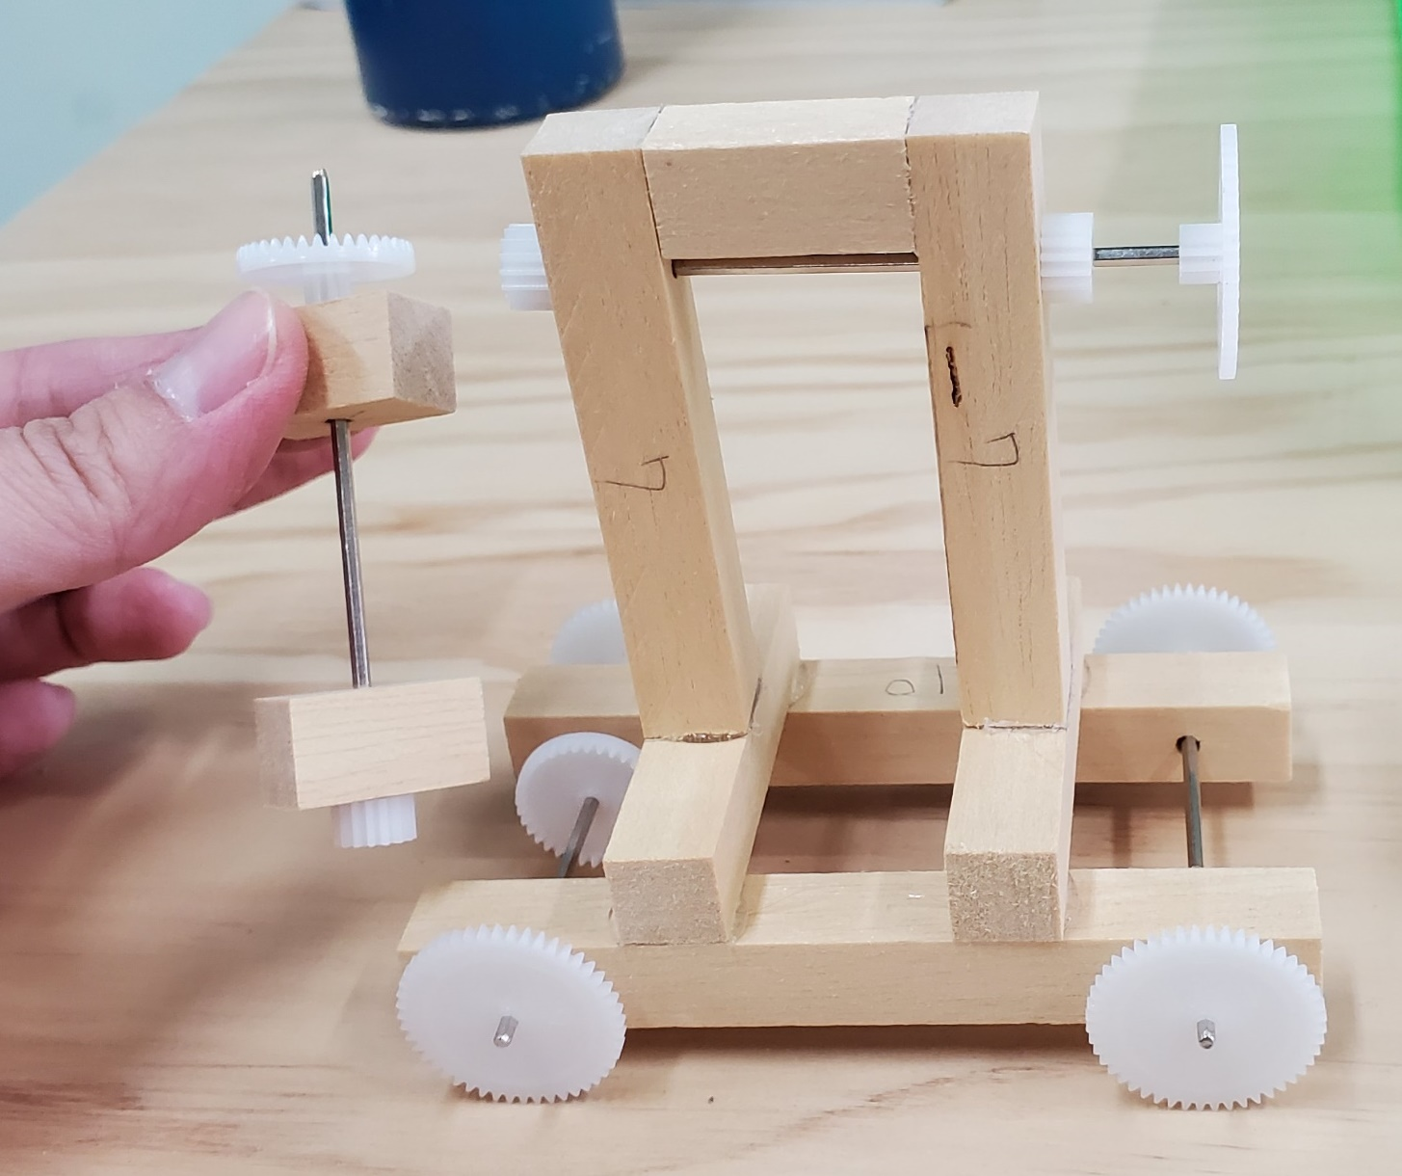
2) 安裝水平傳動軸
★檢核點2
水平傳動軸要鬆鬆的
16T
平齒輪
48T
平齒輪
16T
平齒輪
X最後才裝
可以用手提電鑽將軸孔通一通擴孔

Slide 23
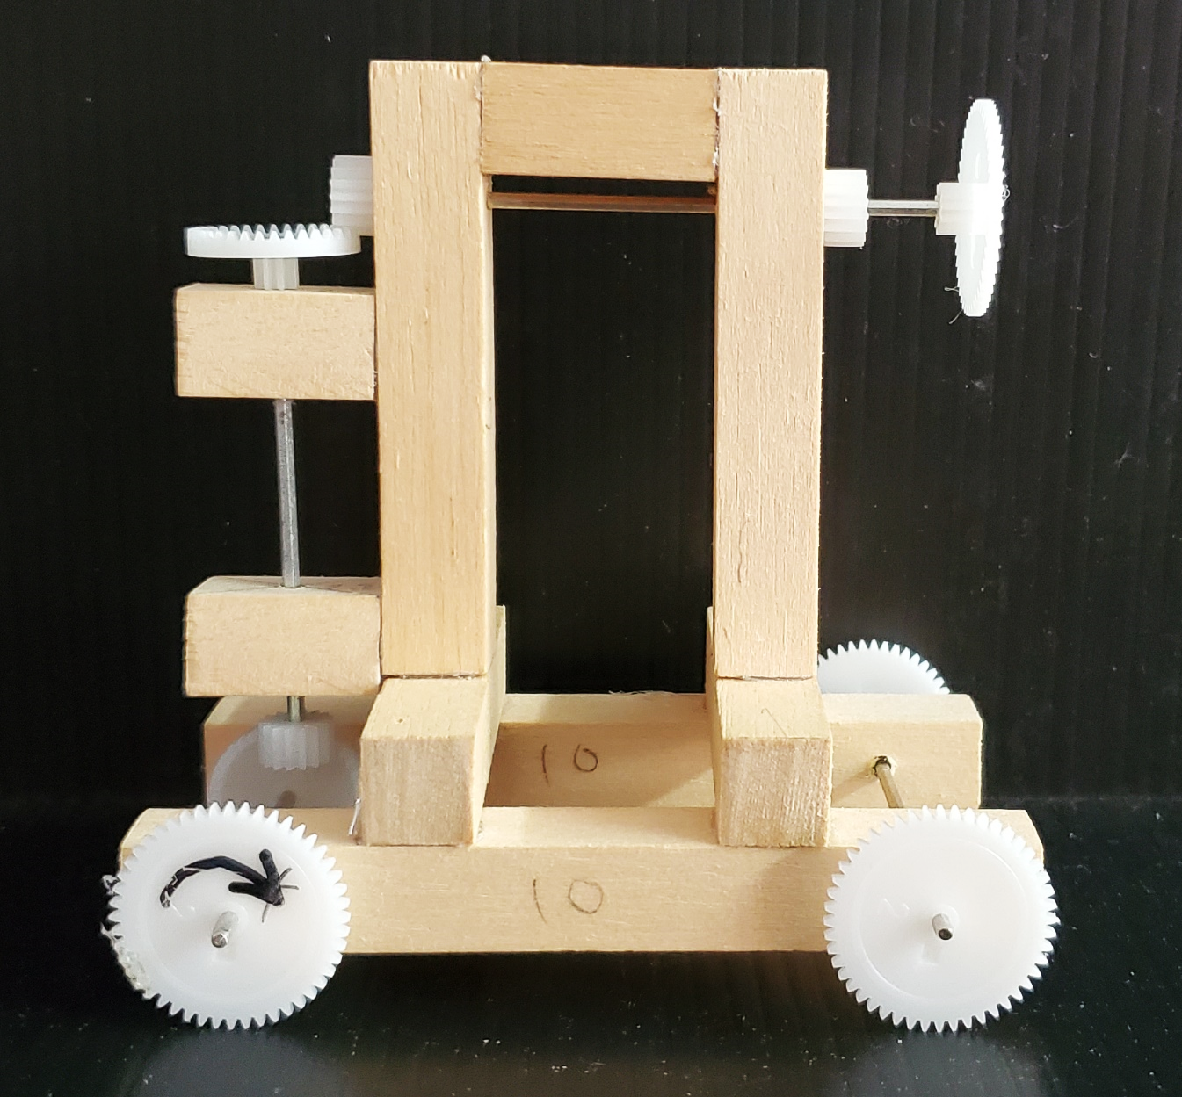
3) 垂直傳動軸定位及安裝
★檢核點3
要留0.3mm裕度
往上頂到底之後，往下放一點點
36T
冠狀齒輪
最後才裝上
16T
平齒輪

Slide 24
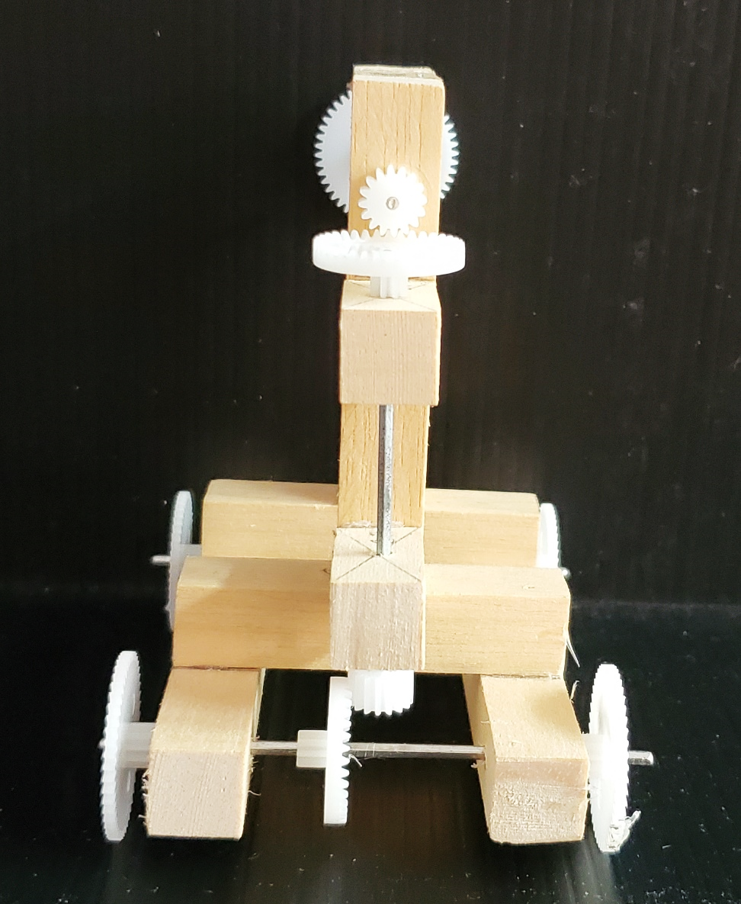
3) 垂直傳動軸定位及安裝
★檢核點3
要留0.5mm裕度
將兩塊22mm小木塊連同鋼軸、齒輪，固定至適當的咬合位置

Slide 25
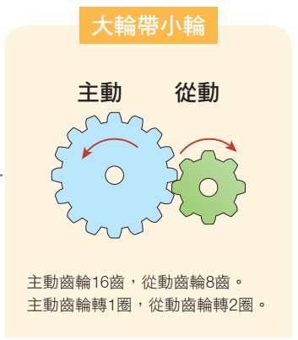
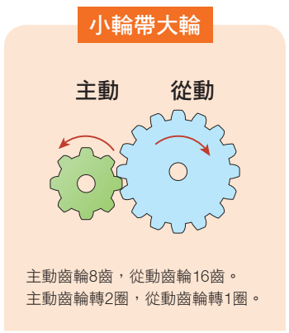
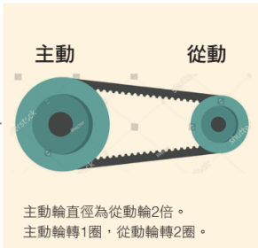
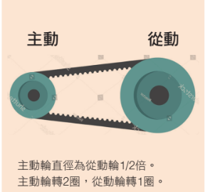
★轉速與扭力
✔
扭力小轉速快
EX:風力發電機
扭力大轉速慢
EX:自行車爬坡

Slide 26
風扇設計

Slide 27
風扇如何轉動
作用力 (垂直葉片)
正面風阻
作用力 (垂直葉片)
正面風阻
轉動風阻
旋轉分力
轉動風阻
旋轉分力
葉片
葉片
風
風

Slide 28
風扇設計因素①-扭轉角度
扭轉角度
小
大
正面風阻大
轉動風阻小
旋轉力小
易產生渦流
正面風阻小
轉動風阻大
旋轉力大
※過大有反效果

Slide 29
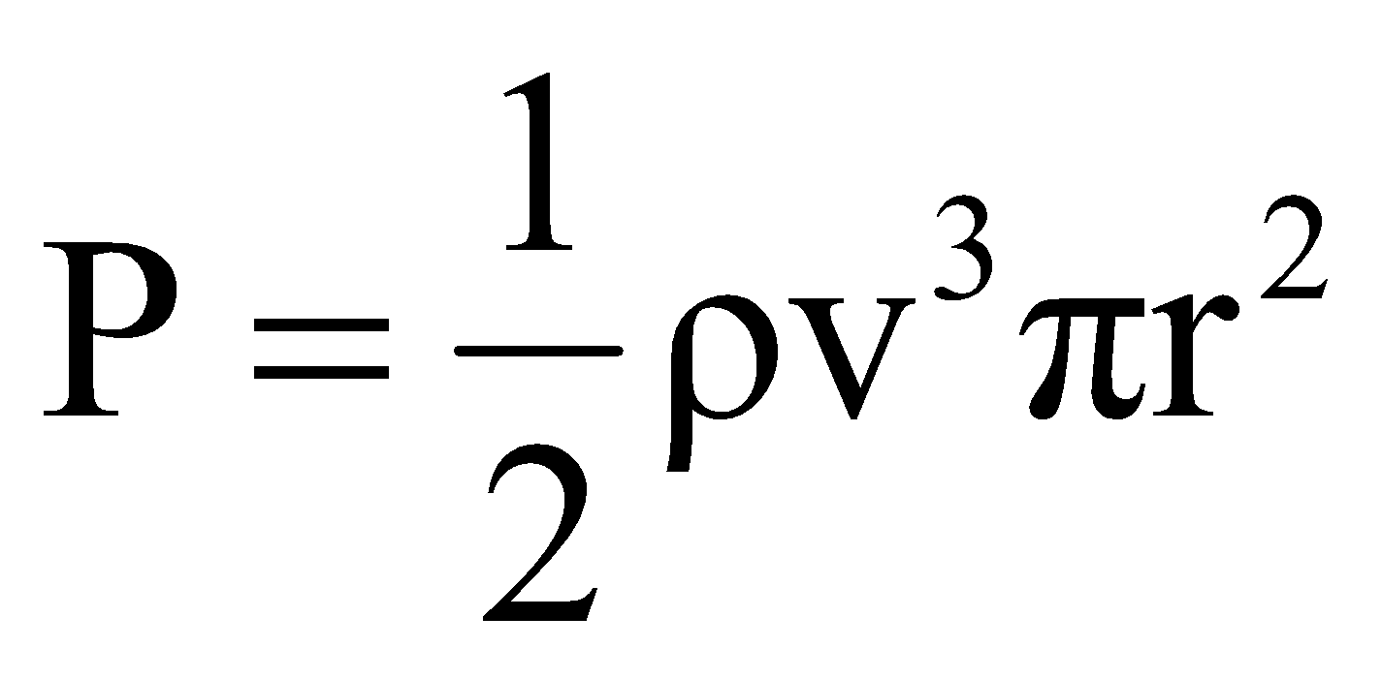
風力能量轉換公式
風能
空氣密度
風速
葉輪半徑

Slide 30
風扇設計因素②-葉片大小
風扇半徑
短
長
對軸心負擔小
⭥
慣性矩小
慣性矩大
⭥
轉動所需風能高

Slide 31
風扇設計因素③-葉片數目
葉片數目
少
多
重量輕易轉動
⭥
受風面較少
受風面較多
⭥
風扇重難轉動

Slide 32
哪一個效能較佳？

Slide 33
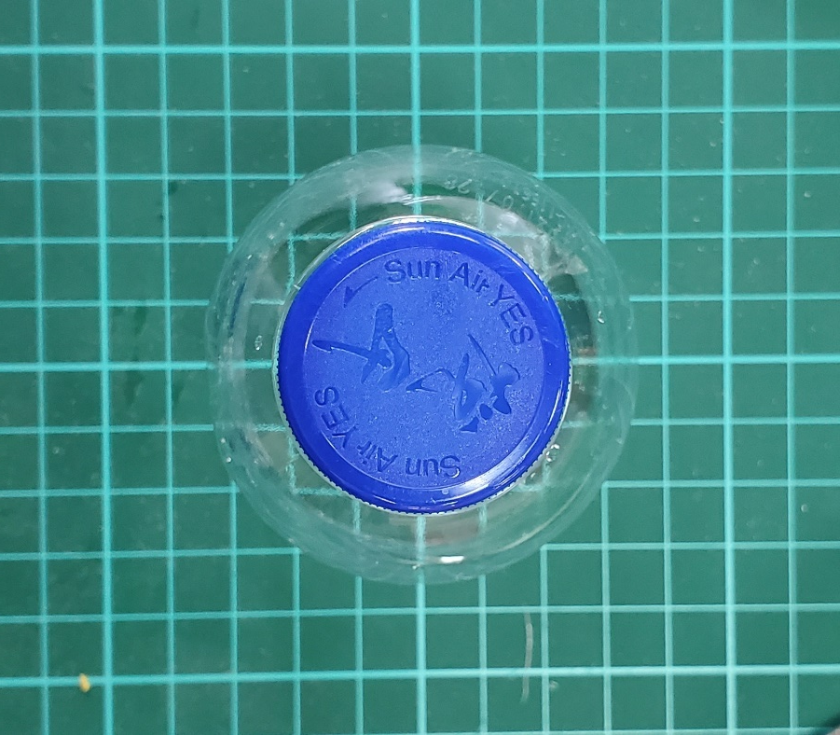
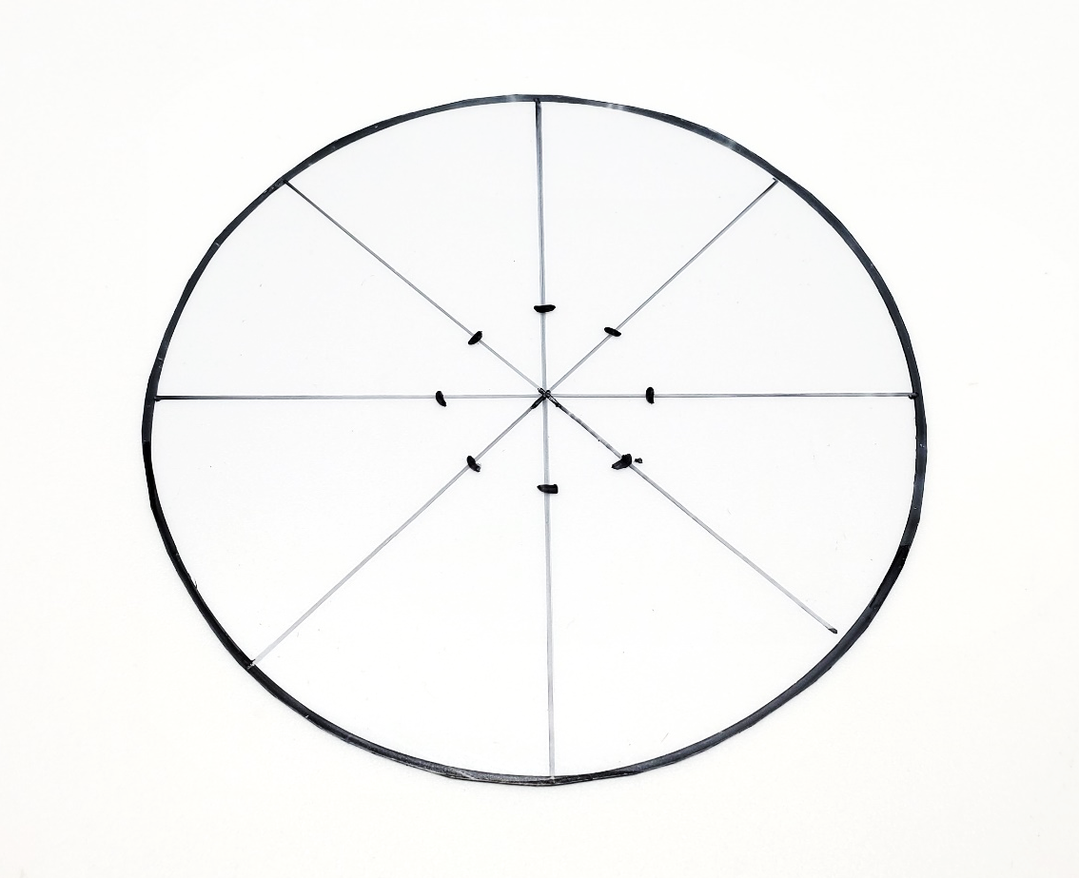
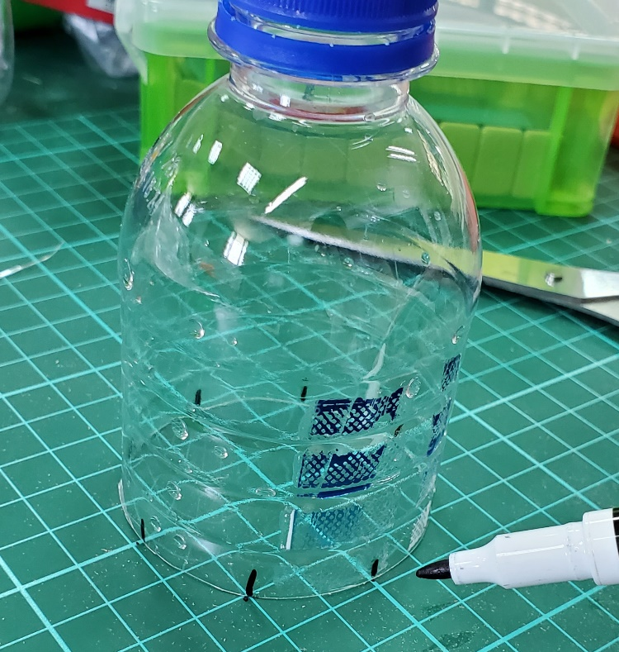
1) 使用適當材料製作風扇
寶特瓶、膠裝片、免洗盤、紙碗
風扇直徑大小，要避免跟車體產生干擾(大約半徑6cm)

Slide 34
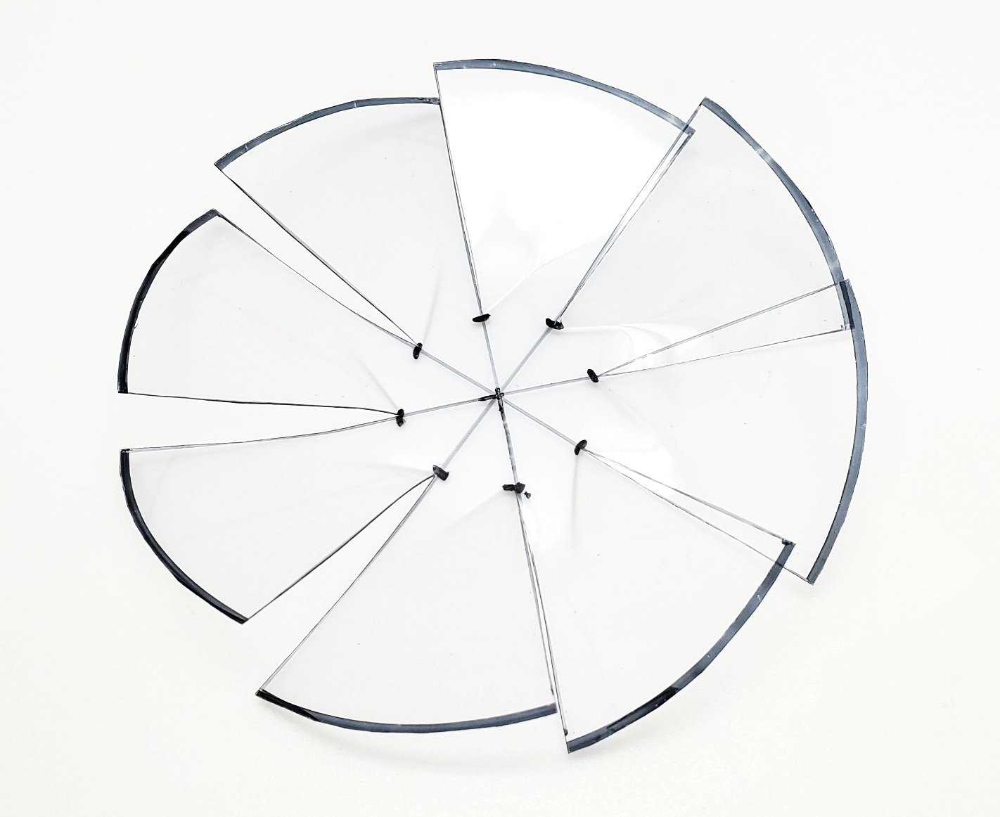
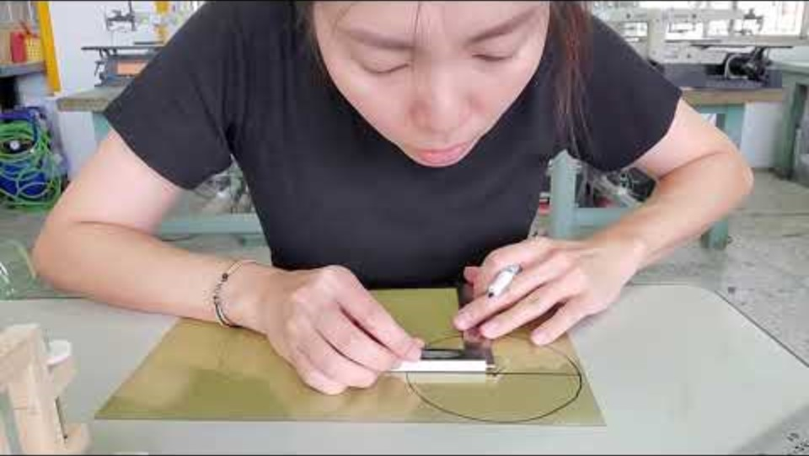
2) 扭轉葉片角度
★葉片順or逆轉要配合齒輪傳動方向
5分56秒開始

Slide 35
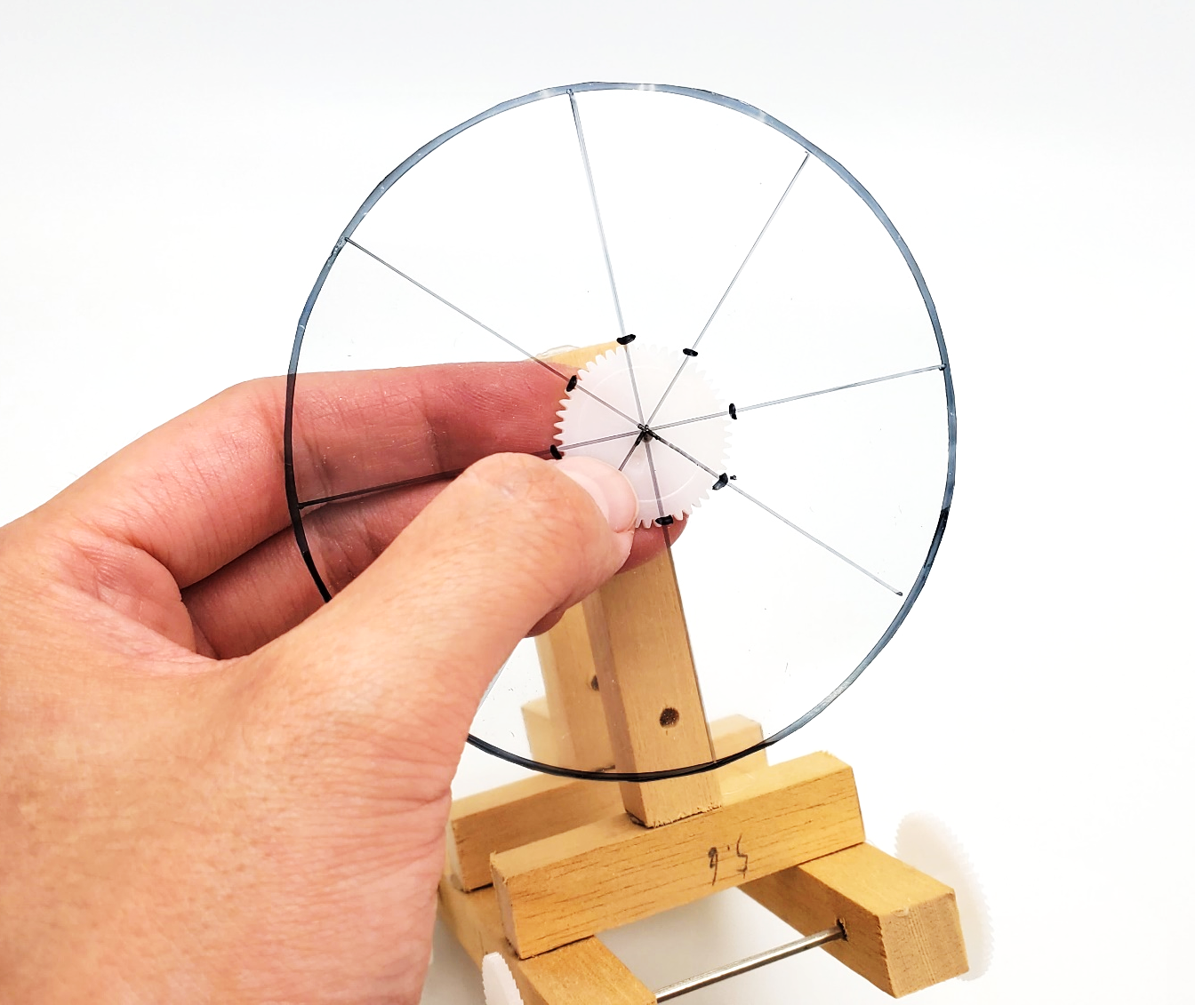
3) 將風扇黏到48T的齒輪上
對準正中央，避免轉動時產生不均勻抖動

Slide 36
測試修正

Slide 37
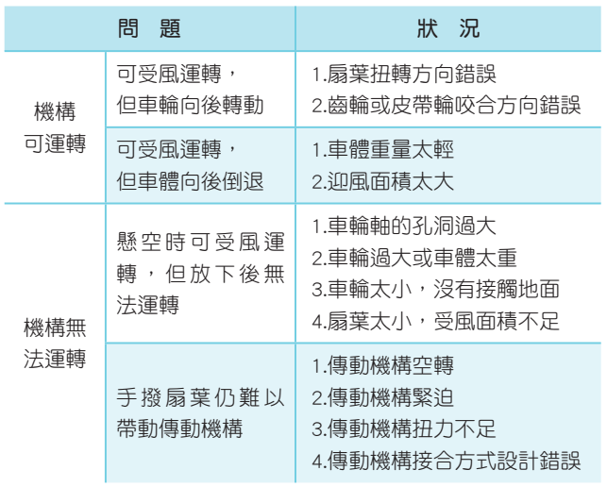
常見問題狀況

Slide 38
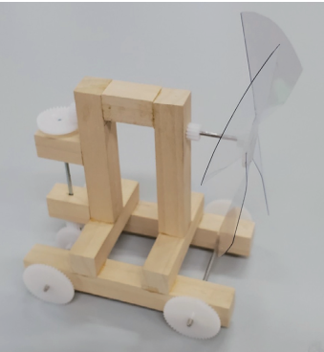
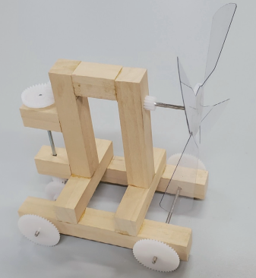
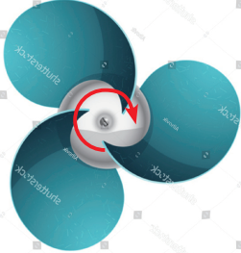
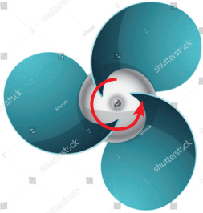
一、改變扇葉轉動方向
車子倒退嚕
小心鋁片金屬疲勞的問題

Slide 39
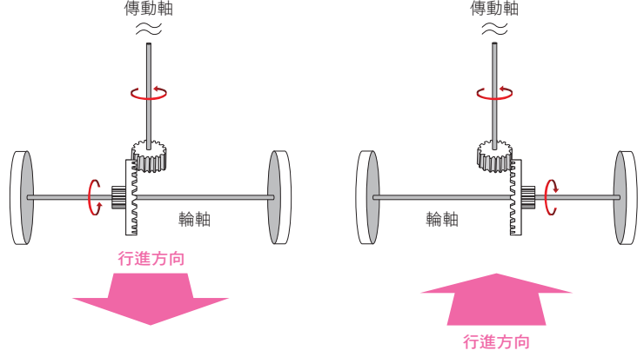
二、改變傳動零件咬合方式
車子倒退嚕

Slide 40
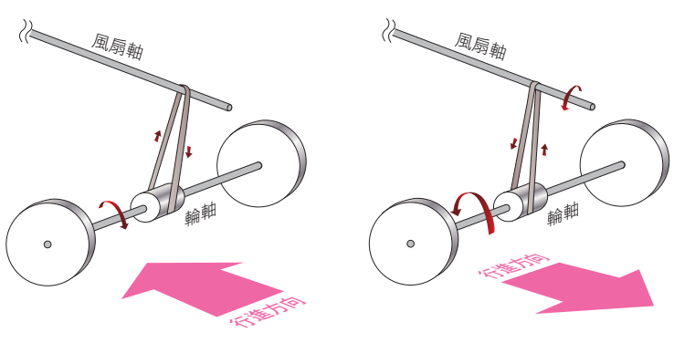
二、改變傳動零件咬合方式
車子倒退嚕

Slide 41
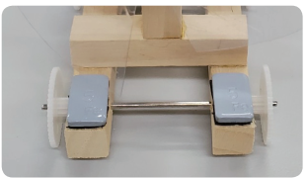
三、加重車體重量或減少迎風面積
車子倒退嚕
重物要加在前半部或後半部？

Slide 42
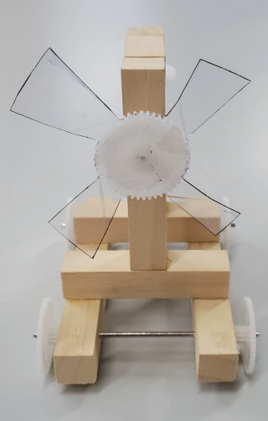
一、加大扇葉尺寸
車子不會走
扇葉動能應該>車輪摩擦力或車體重量
增加葉片數量或加大葉片

Slide 43


二、改善零件空轉或緊迫
車子不會走
扇葉軸心太緊/太鬆
傳動軸或車軸太緊
齒輪把車架夾得太緊
齒輪咬合不佳產生滑動空轉

Slide 44

三、檢查平行與垂直
車子不會走
前後車輪軸要互相平行(綠色)
傳動軸要互相垂直(紅色)

